Slide 1
第二章 矩阵及其运算

Slide 2
§1 线性方程组和矩阵
一、线性方程组
二、矩阵的定义
三、特殊的矩阵
四、矩阵与线性变换

Slide 3
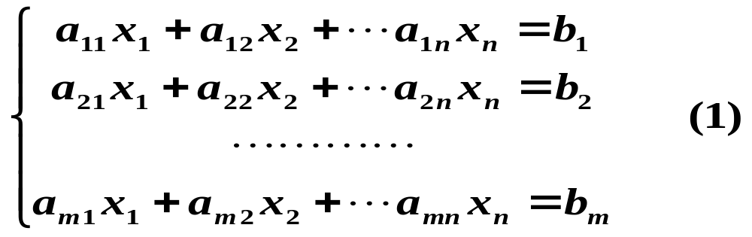

一、线性方程组
设有n个未知数 m个方程的线性方程组
a) 当常数项 不全为0时，线性方程组（1）叫做 元非齐次线性方程组，
b) 当常数项 全部为0时，线性方程组（1）叫做 元齐次线性方程组。

Slide 4
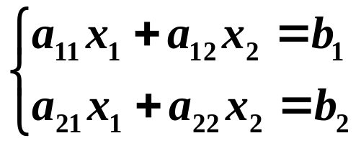
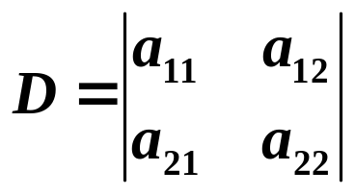

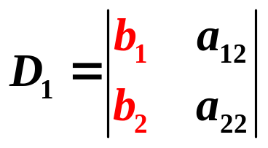
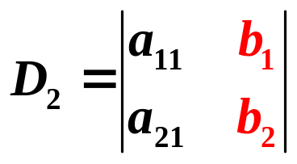
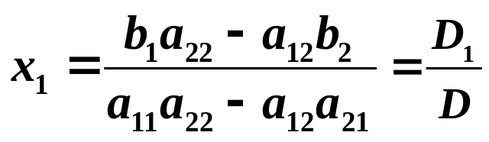
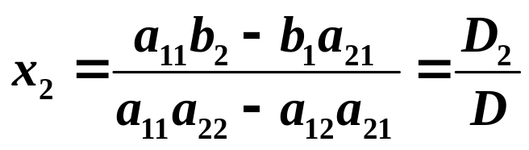
回忆：二元线性方程组
若令
(方程组的系数行列式)
则上述二元线性方程组的解可表示为

Slide 5

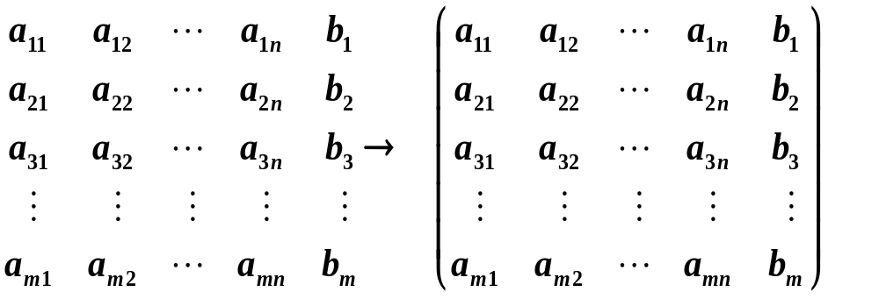
对于线性方程组，我们需要讨论下列问题，
（1）是否有解？
（2）解是否唯一？
（3）多解的情况下，如何表达所有的解？
注意:
齐次线性方程肯定有平凡解，即零解。
如果有一组不全为0的数是线性方程组的解，则这个解叫做非零解。
！线性方程组的上述问题完全取决于它的 个系数和右端的常数项

Slide 6
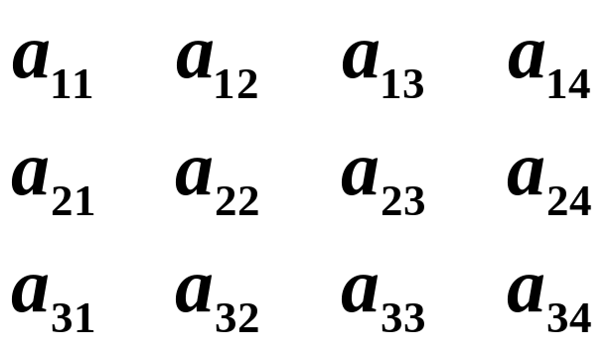
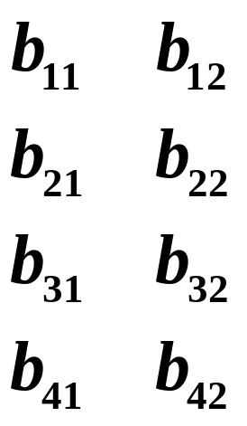

例 某工厂生产四种货物，它向三家商店发送的货物数量可
用数表表示为：
其中a_{ij} 表示工厂向第 i 家商店
发送第 j 种货物的数量．
这四种货物的单价及单件重量也可列成数表：
其中b_{i 1} 表示第 i 种货物的单价，
b_{i 2} 表示第 i 种货物的单件重量．

Slide 7
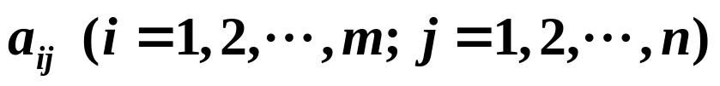
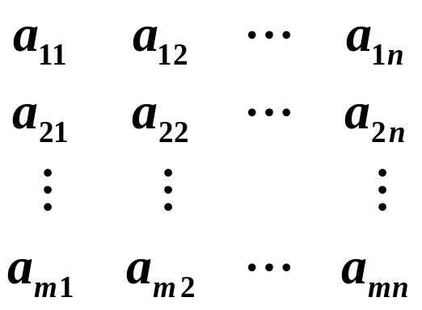
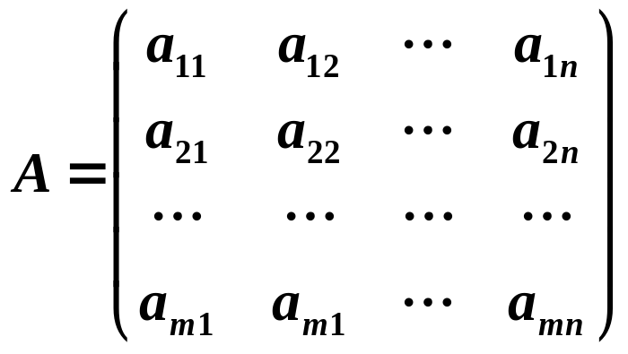
二、矩阵的定义
由 m×n 个数 排成的 m 行 n 列的数表
称为 m 行 n 列矩阵，简称 m×n 矩阵．
记作

Slide 8
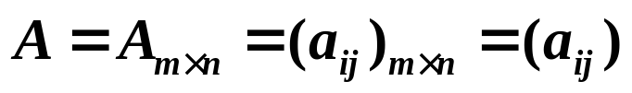
简记为
这 m×n 个数称为矩阵A的元素，简称为元.
元素是实数的矩阵称为实矩阵，
元素是复数的矩阵称为复矩阵.

Slide 9
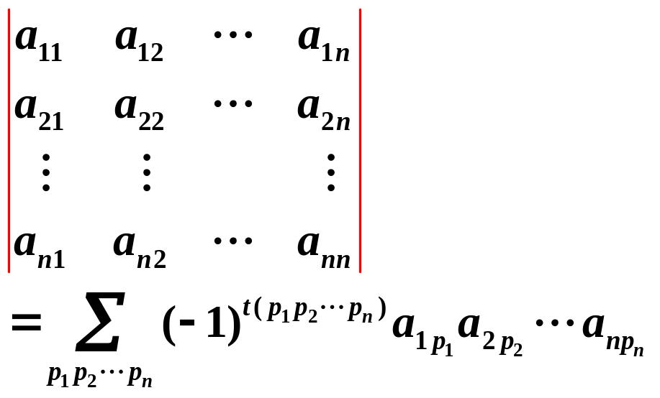
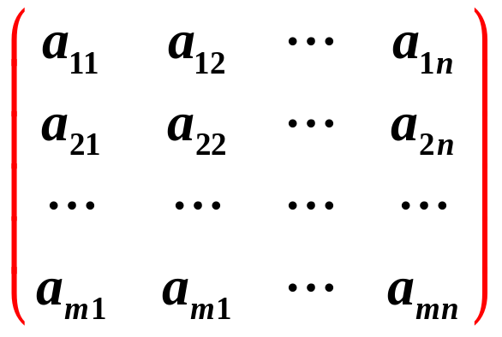
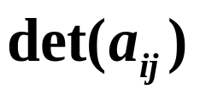
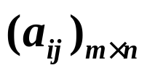
行列式
矩阵
行数等于列数
共有n²个元素
元素为数时，行列式是一个数
行数可以不等于列数
共有m×n个元素
本质上就是一个数表

Slide 10


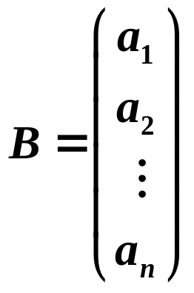
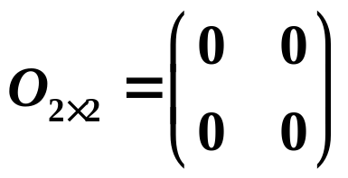
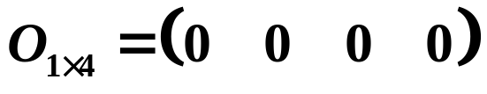
三、特殊的矩阵
行数与列数都等于 n 的矩阵，称为 n 阶方阵．可记作
只有一行的矩阵 称为行矩阵(或行向量) .
只有一列的矩阵 称为列矩阵(或列向量) .
元素全是零的矩阵称为零距阵．可记作 O .
例如：

Slide 11
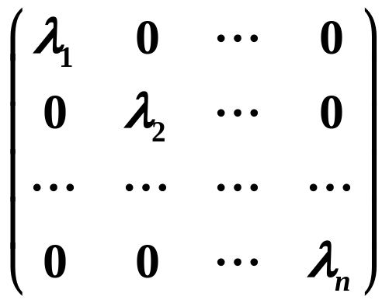

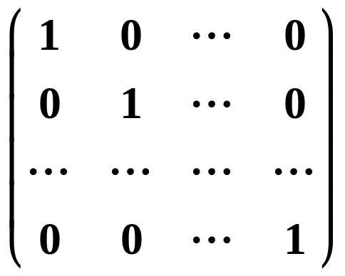

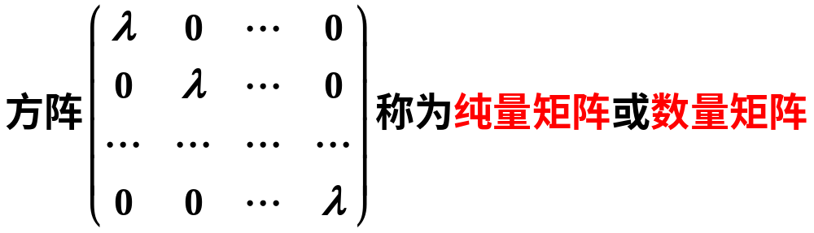
Diagonal matrix
形如 的方阵称为对角阵．
特别的，方阵 称为单位阵，
记作:
记作 :

Slide 12
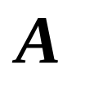
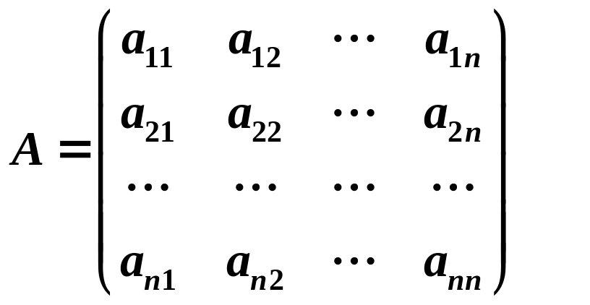
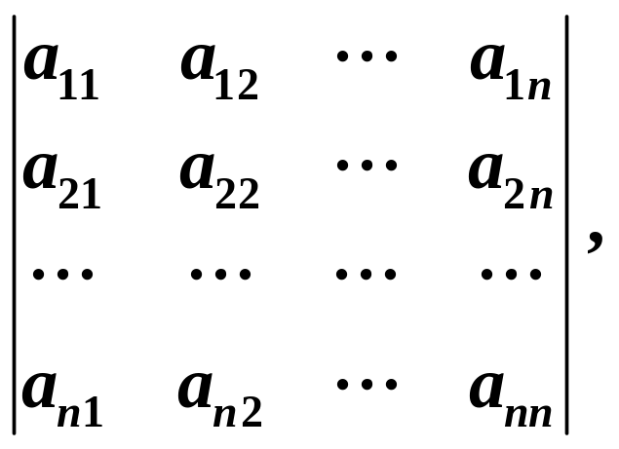
特别的对于n 阶方阵
由一个n 阶方阵
定义的一个n 阶行列式
称为矩阵 A 的行列式，记作 | A |.

Slide 13
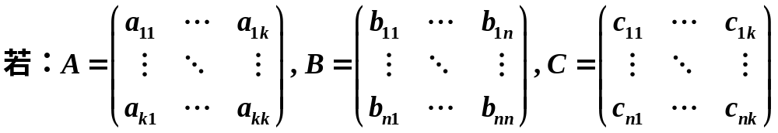
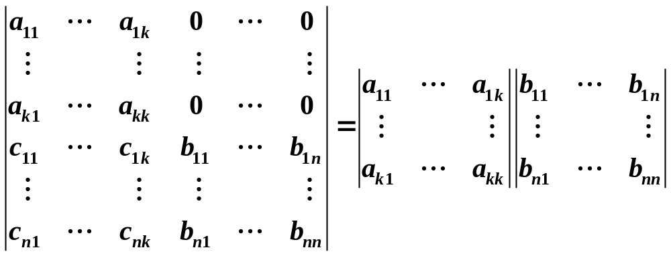
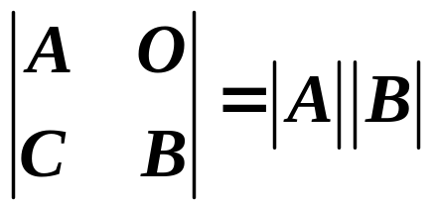
则
P14例10可以表示为：

Slide 14
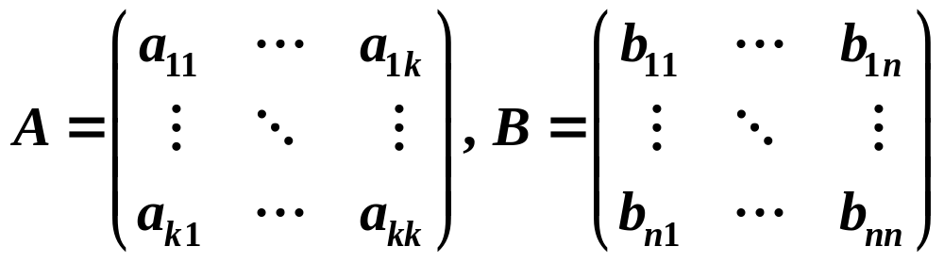
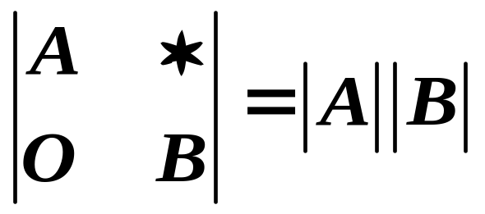
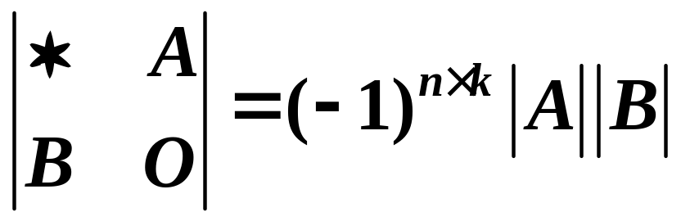
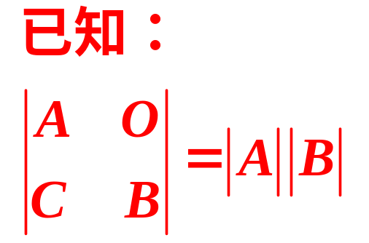
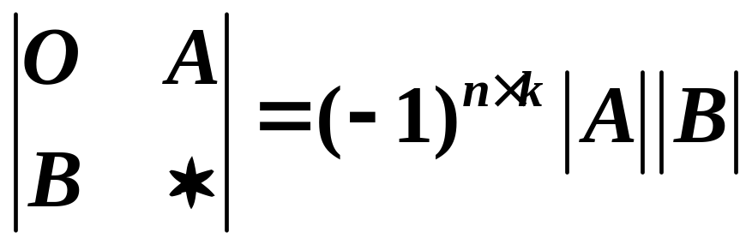
若
同理有：

Slide 15
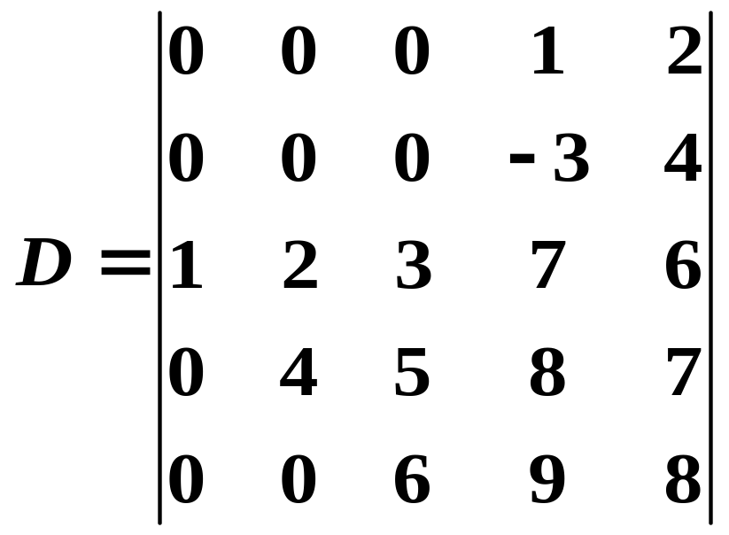
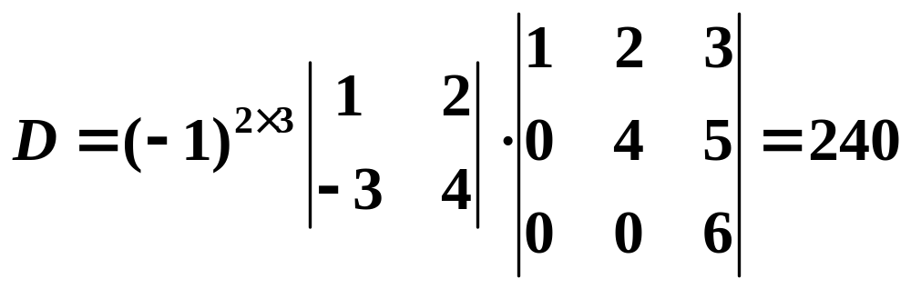
例4 计算行列式
解

Slide 16
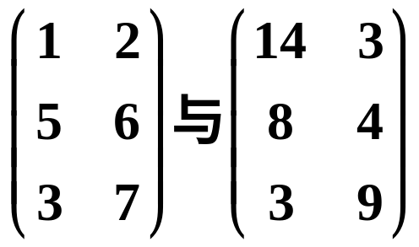
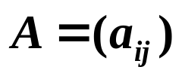
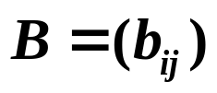
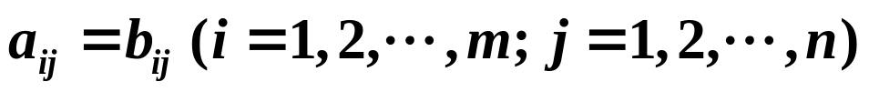
同型矩阵与矩阵相等的概念
两个矩阵的行数相等、列数相等时，称为同型矩阵.
例如
为同型矩阵.
两个矩阵 与 为同型矩阵，并且对应元
素相等，即
则称矩阵 A 与 B 相等，记作 A = B .

Slide 17
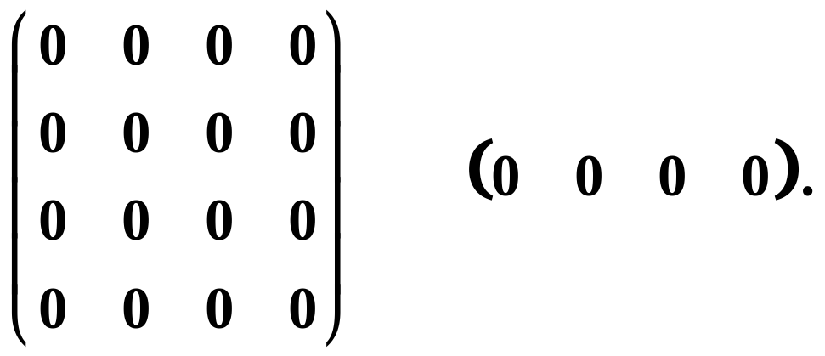
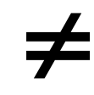
例如
注意：不同型的零矩阵是不相等的.

Slide 18


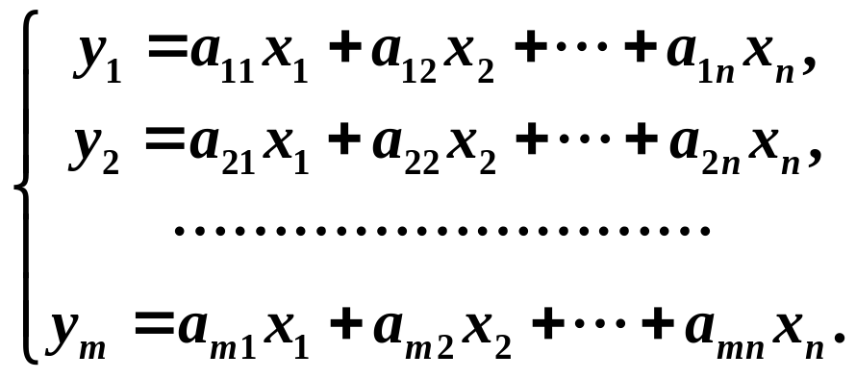

四、矩阵与线性变换
n 个变量 与 m 个变量 之间的
关系式
表示一个从变量 到变量 线性变换，
其中 为常数.

Slide 19
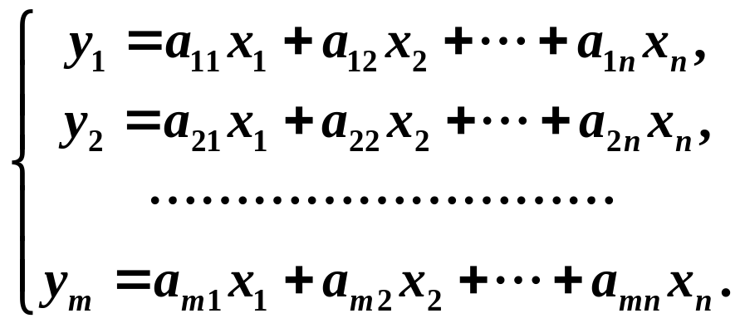

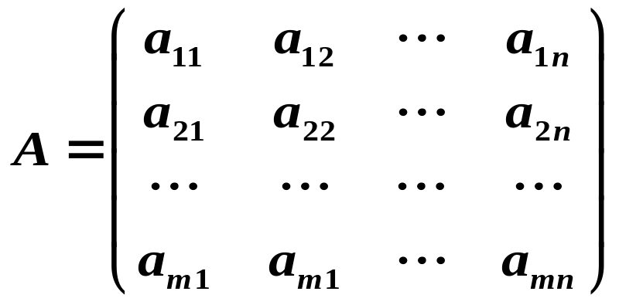
系数矩阵
线性变换与系数矩阵之间存在着一一对应关系.

Slide 20
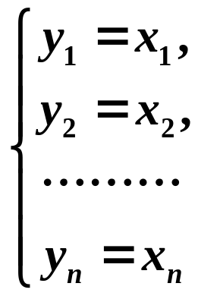
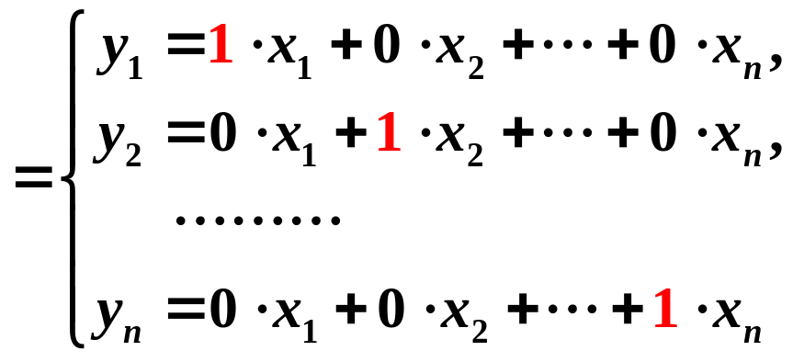

例 线性变换
称为恒等变换.
对应
单位阵 E_{n}

Slide 21

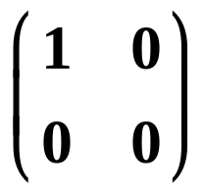
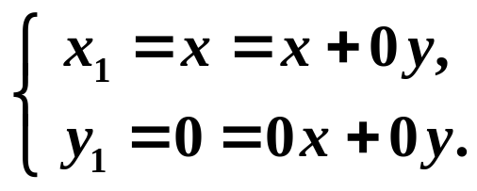








例: 投影变换对应的 2 阶方阵
投影变换
对应
例: 旋转变换对应的 2 阶方阵
对应
以原点为中心逆时针
旋转 ϕ 角的旋转变换

